Slide 1

ورشة عمل
كيفية استخدام المكتبة الرقمية
إعـــداد و تقـديــم
د/ مناهل بابكر الأمين

Slide 2

الهــــدف العـــــام:
في نهاية الورشة -بإذن الله تعالي -سوف يتمكن المتدربين من
استخدام المكتبة الرقمية السعودية والاستفادة من الخدمات التي تقدمها

Slide 3
الأهـــداف التفصيلية للورشة
استخدام الباحث العلمي في تحديد المجلة العلمية
استخدام المكتبة الرقمية في تنزيل المجلة بحسب الناشر
الاقتباس.
إضافة المرجع لصفحة refworks
معرفة تصنيف المجلة ورقم التأثير
الفئة المستهدفة : أعضاء هيئة التدريس

Slide 4
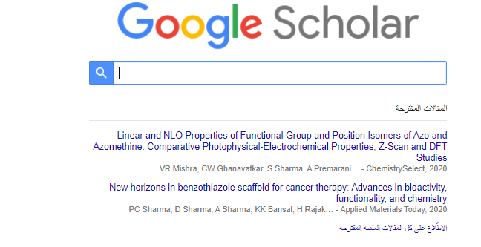
كيفية البحث في المكتبة الرقمية
بداية يتم البحث في الباحث العلمي لاختيار اسم موضوع البحث

Slide 5
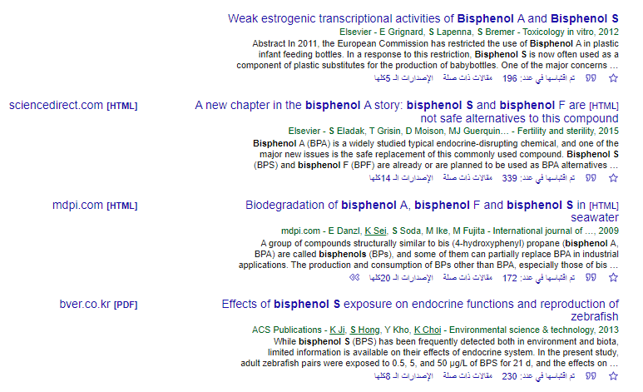
2. اختيار المجلة التي تناسب البحث وتحديد الناشر

Slide 6
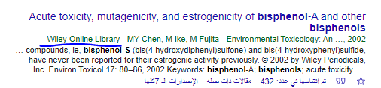

Slide 7
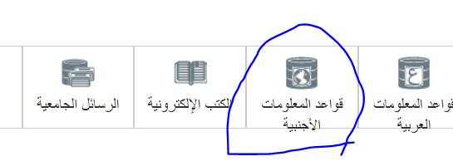
3. الدخول للمكتبة الرقمية واختيار قواعد المعلومات الاجنبية

Slide 8
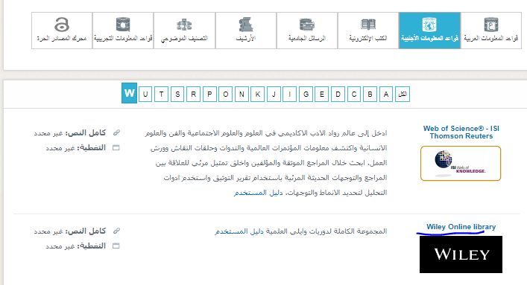
4. اختيار اول حرف في اسم الناشر

Slide 9
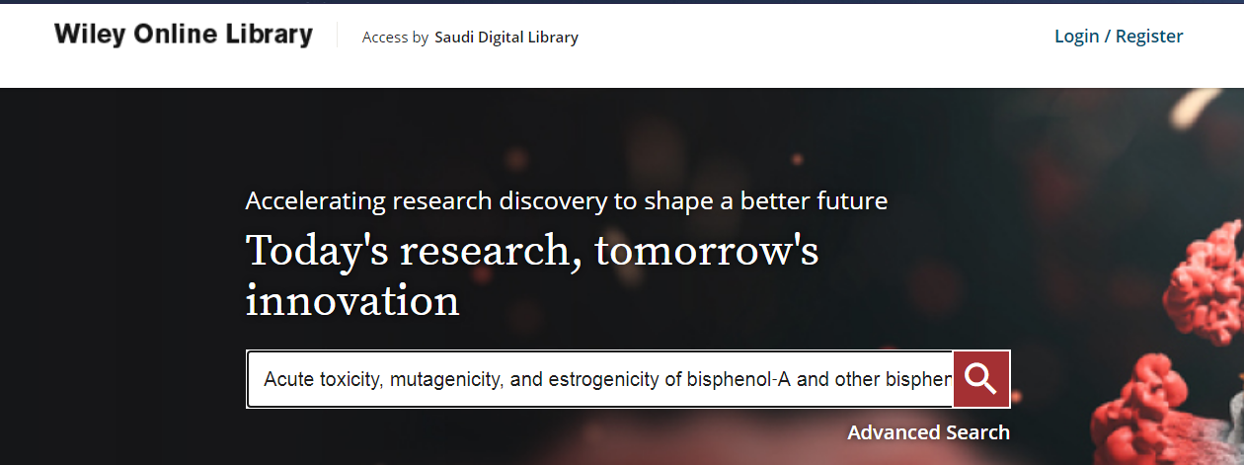
5. نسخ عنوان ابحث ولصقة ووضعه على أداة بحث الناشر

Slide 10
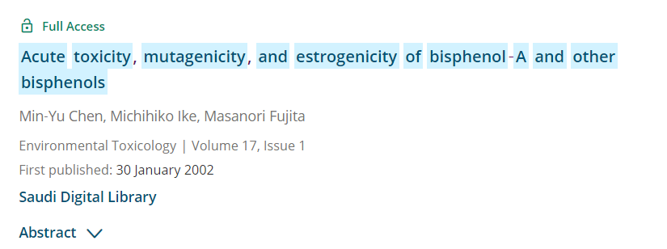


Slide 11
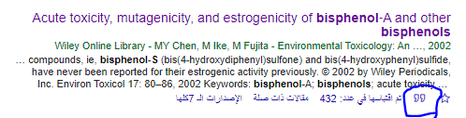
الاقتباس
يتم الاقتباس من صفحة الباحث العلمي بفتح علامة الاقتباس واختيار النمط المرغوب به

Slide 12
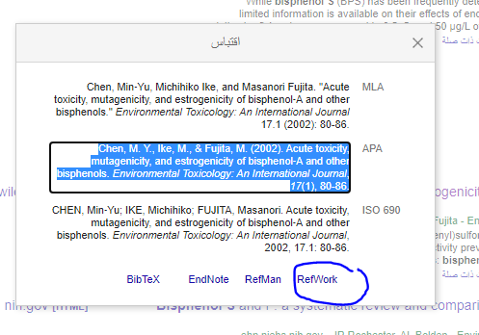
6. يمكن تصدير المرجع للريفوركس

Slide 13
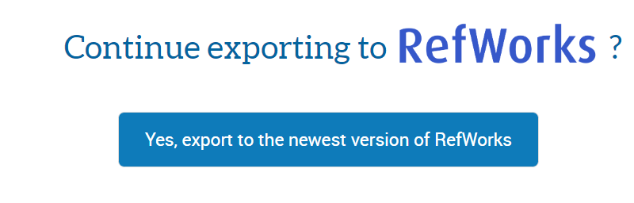
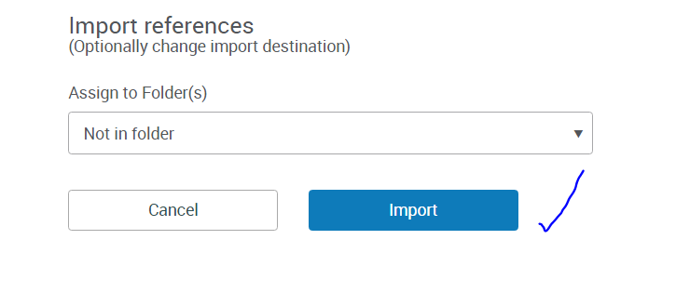
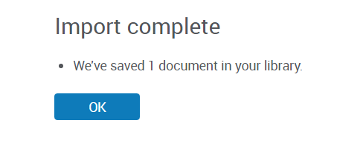
7. يتم استيراد المرجع في الريفوركس

Slide 14
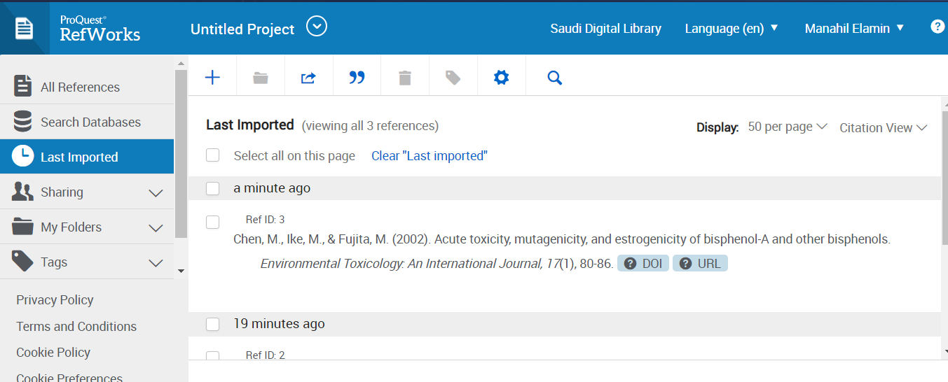

Slide 15
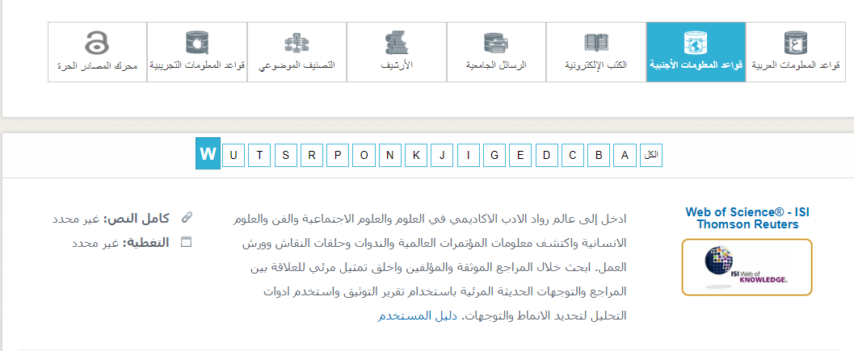
معرفة تصنيف المجلة العلمية

Slide 16
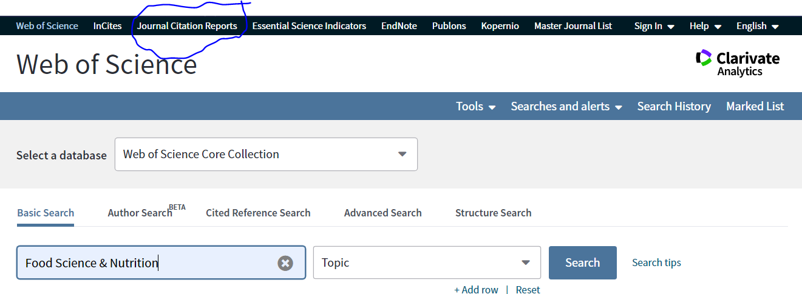
معرفة تصنيف المجلة العلمية
اختيار web of Science
كتابة اسم المجلة واختيار journal Citation Reports

Slide 17
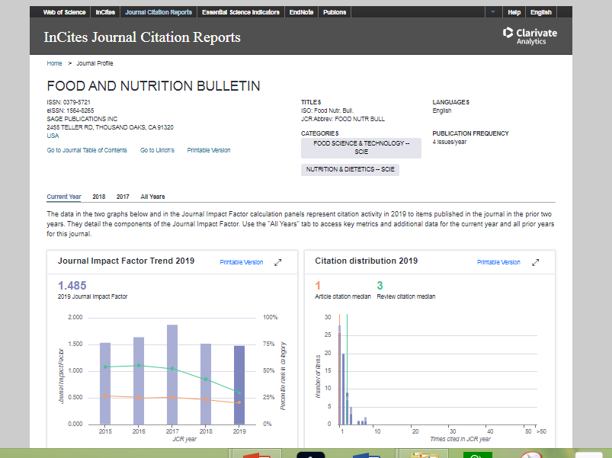
معرفة تصنيف المجلة العلمية

Slide 18
نهاية الورشة
شكرا لكم

